Slide 1

היכרות עם
MBTI
Notes:
שמי יואב לוי
אני מנהל חברת ייעוץ LEVYCONSULTING המתמחה בפיתוח מנהלים, ליווי צוותי הנהלה, וייעוץ לתהליכי שינוי בארגונים.
חלק מהרצאה זו מבוסס על מחקר שערך תום ווג'ק מארצות הברית.
בחלק הראשון נתמודד עם אתגר המרשמלו, זהו ניסוי שערך תום במאות קבוצות בעולם. נשווה את התוצאות שלכם עם אלו במחקר. חלק זה יקח חצי שעה.

Slide 2
1. מה מטעין אותי יותר באנרגיה?

Slide 3
מה מטעין אותי יותר באנרגיה ?
Extravert
Introvert
פעילות
החוצה
אנשים
אינטראקציה
הרבה
אקספרסיבי
עיבוד
פנימה
פרטיות
התבוננות
אחד על אחד
שקט
המרכז הישראלי ל MBTI
www.mbti.co.il

Slide 4
2. איך אני קולט מידע?

Slide 5
איך אני קולט מידע?
Sensing
iNtuitive
עובדות
מציאותי
קונקרטי
ספציפי
מה שקורה עכשיו
לשמר
פרקטיות
מה שקיים
רעיונות
דמיון
אסוציאטיבי
כללי
מה שיכול להיות
לשנות
מופשט
אפשרויות חדשות
המרכז הישראלי ל MBTI
www.mbti.co.il

Slide 6
3. מה מניע אותי בקבלת החלטות?

Slide 7
מה מניע אותך בקבלת החלטות?
Thinking
Feeling
ראש
לא מתערבב רגשית
אובייקטיביות
חשיבה ביקורתית
ניתוח, בחינה
'זה הגיוני'
לב
אישי
סובייקטיבי
לראות את היופי
הבנה, אמפתיה
חמלה
המרכז הישראלי ל MBTI
www.mbti.co.il

Slide 8
4. איך אני מתנהל בסביבתי?

Slide 9
איך אני מתנהל בסביבתי?
Judger
Perceiver
מאורגן
להגיע לכדי החלטה
שליטה
עכשיו
לסגור אופציות
מחושב
לתכנן
גמיש מחשבתית
לקבל עוד מידע
התנסות וחוויה
אחר כך
לפתוח אופציות
ספונטני
לאפשר
המרכז הישראלי ל MBTI
www.mbti.co.il

Slide 10
לא רק מסווג לטיפוסים
MBTI

Slide 11
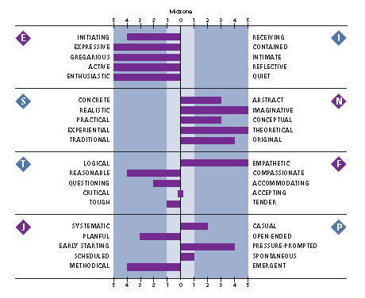
20 מרכיבי אישיות

Slide 12
MBTI.CO.IL
לתיאור הטיפוסים בעברית

